Slide 1
Hoofdstuk 6 Verschillende verbanden
Huiswerk:
Maak hoofdstuk 6.4 opdracht 39 t/m 49
hoofdstuk 6.5 opdracht 50 t/m 52
Doelen 6.4:
-Het kunnen herkennen van een wortelverband aan de formule en aan de grafiek.
-Het kunnen tekenen van een grafiek bij een wortelverband.
Begrippen: vergrotingsfactor, wortel, wortelteken, wortelverband

Slide 2
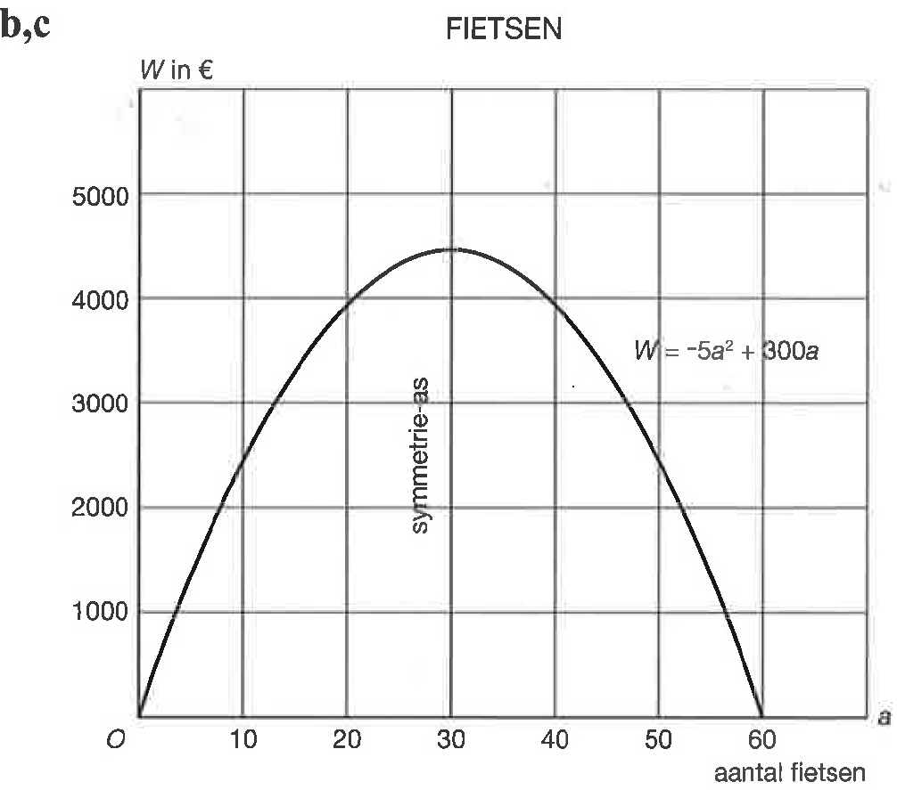
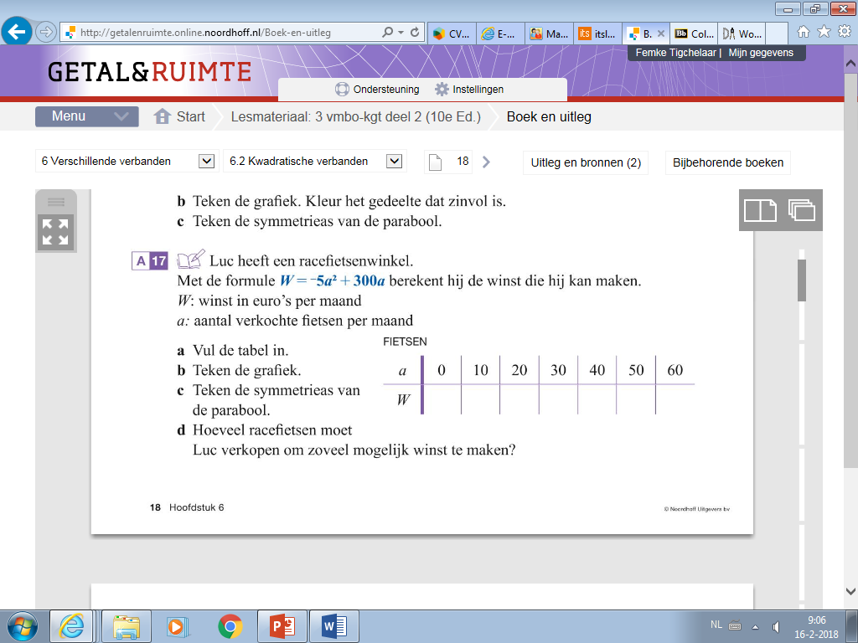
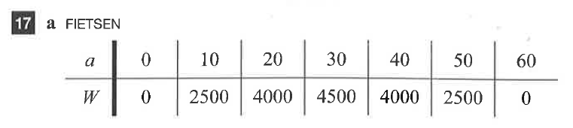
Hoofdstuk 6.2

Slide 3
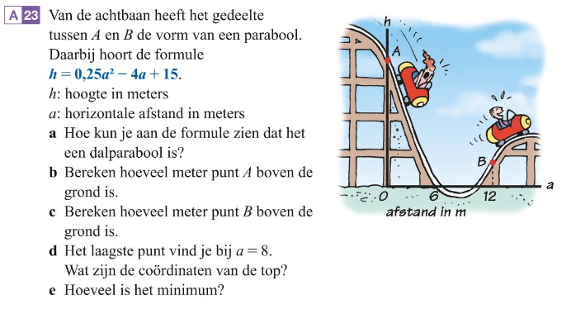
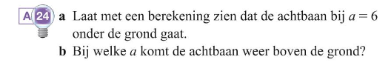

Slide 4
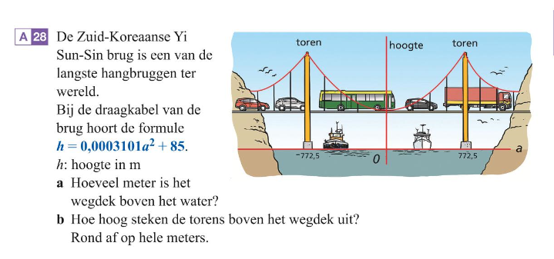

Slide 5
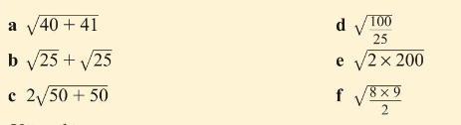
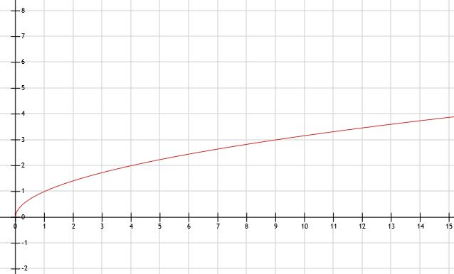
6.4 Wortelverband
https://www.youtube.com/watch?v=pNPtKLmsdd8

Slide 6
Huiswerk:
Maak hoofdstuk 6.4 opdracht 39 t/m 49
hoofdstuk 6.5 opdracht 50 t/m 52
Doelen 6.4:
-Het kunnen herkennen van een wortelverband aan de formule en aan de grafiek.
-Het kunnen tekenen van een grafiek bij een wortelverband.
Begrippen: vergrotingsfactor, wortel, wortelteken, wortelverband

